Slide 1
RFID利用者認証装置
2018年1月22日

Slide 2




概要
RFID機器を利用し、RFIDタグ/IRセンサーで利用者が認識できている状態の場合、OS/システムへのログインを実現します。また、RFIDタグ、IRセンサーで利用者が認識できない場合は自動的にOS/システムへのログオフを行います。
利用者のログイン/ログオフを自動化する事が可能となる。
使用機器: PC, UHF帯アンテナ/タグ、リーダライタ、IRセンサー
PCに接続しているアンテナがRFIDタグを検知するため常時電波を発信する。 （発信する間隔等については、アプリケーションにて制御を行う)
アンテナ範囲内でRFIDタグがある秒数検知され、IRセンサーで利用者が認識にされた場合には、OS/システムへログインを行う。
アンテナ範囲外へ離れ、 RFIDタグが検知されなくない、IRセンサーで利用者が認識されない場合は、OS/システムのログオフを行う。
アンテナ/リーダライタ + IRセンサー
タグ
1.5m程度
PC

Slide 3




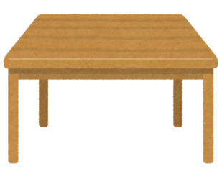
IRセンサー
RFIDアンテアナとタグのみだと利用者がPCの前で座った場合など、タグが検知されない場合がある。その状態を回避するためアンテナにIRセンサーを装着し、利用者がPCの前にいる状態を認識する。
アンテナのみ
アンテナ+IRセンサー
NG
OK
座ることによりタグの位置が変わり、
認識されなくなる場合がある。
座ることによりタグの位置が変わり、
認識されなくなる場合があるが、IRセンサーで利用者を認識する。

Slide 4
アプリケーションの動作
アプリケーションによりPC起動中は常に一定の間隔でタグを認識するためアンテナから電波を発信している。タグの認識は”電波強度”と”認識時間”により判断する。
セッション管理は”電波強度”と”認識時間”を元にアプリケーションにて行い、これらは設定項目として利用者で変更する事が可能。
セッションの開始
設定した電波強度以上、認識時間を満たすことによりセッション開始/持続とする。
セッションの切断
設定した電波強度以上、認識時間を満たす事が出来ない場合はセッションを切断する。
アプリケーション設定項目
ログイン時
電波強度:
認識時間:
ログオフ時
電波強度:
認識時間:

